Slide 1

构建一个加解密综合服务菜单式展示界面
——RSA加密算法的实现

Slide 2
contents
1
2
3
4
One
Two
Three
Four
实验要求
实验成果展示
实验思路与实现
实验总结与思考

Slide 3
实验要求
构建一个加解密综合服务菜单式展示界面
加密算法及协议包括
非对称加密
RSA加密算法（自己构造，模数规模大于128bit，支持大于1M bit的消息加密）

Slide 4
实验成果展示
2.打开需要加密的文件
4.点击Decryption解密，点击Save可以储存密文
1.运行.py文件 出现交互界面
3.输入密钥，点击Encryption加密
5.点击左上方工具栏Home返回初始界面

Slide 5
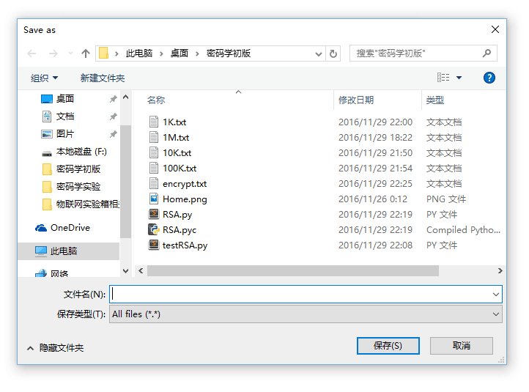
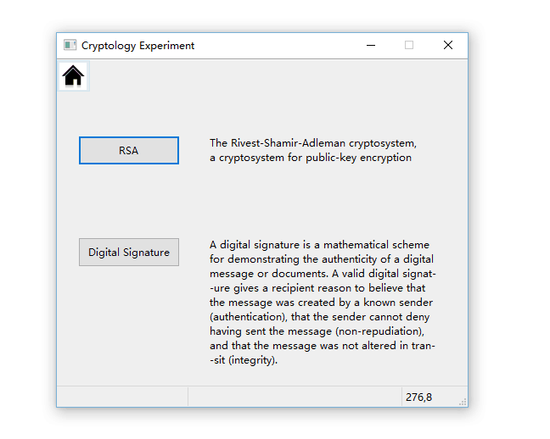
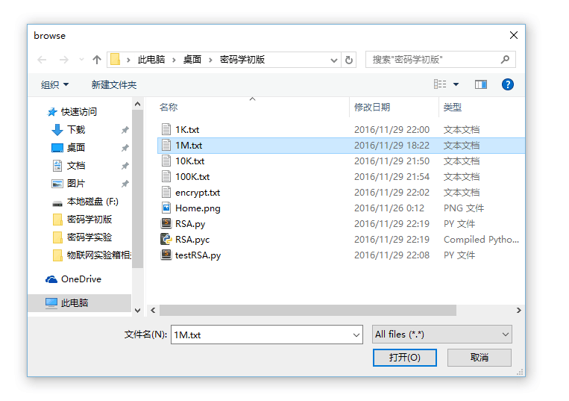
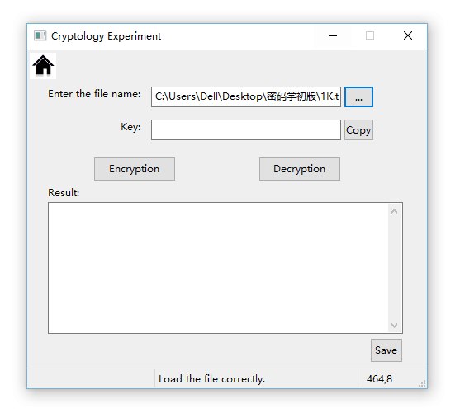
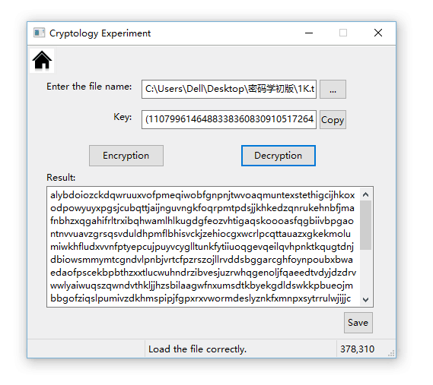
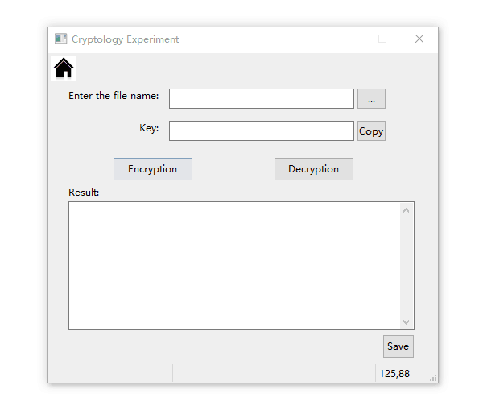
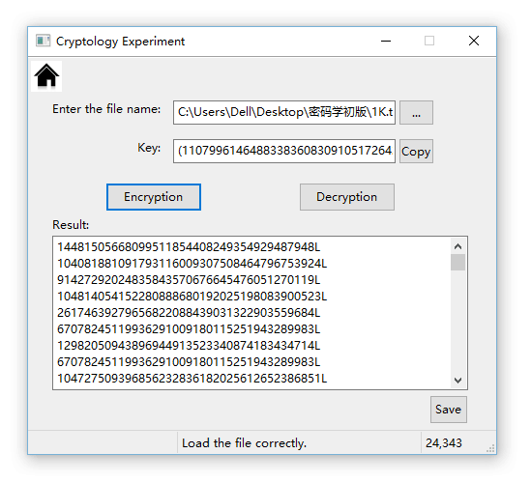

Slide 6
实验思路与实现
1
2
3
怎样生成一个合格的素数
怎样生成一个合格的RSA密钥
怎样快速的加密解密
Prime & PrimeTest
genKey & gcd & inverseElement
Encrypt & decrypt & squareMultiplyMos

Slide 7
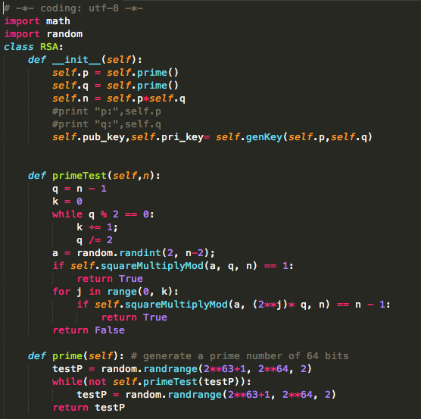
怎样生成一个合格的素数
Miller-Rabin素性测试
此处标题
生成一个64位的大素数
Part two

Slide 8
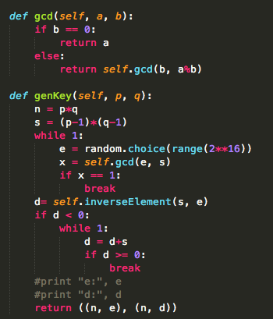
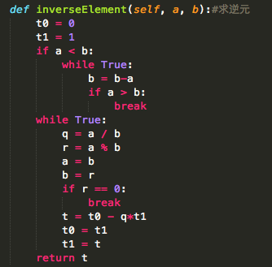
怎样生成一个合格的RSA密钥
1.选择大素数p,q
2.计算n=p*q
3.计算s=(p-1)*(q-1)
4.选择指数e满足
gcd(e,s)=1
5.选择私钥d满足
d*e=1 mod s
(求逆元)
RSA生成密钥的过程
寻找gcd; 生成RSA密钥（5步）
求逆元

Slide 9
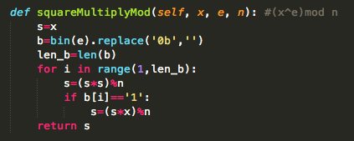
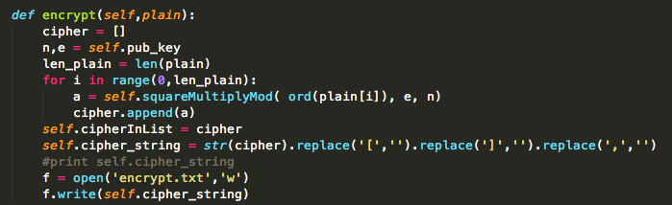
平方-乘算法
怎样快速的加密解密
加密过程

Slide 10
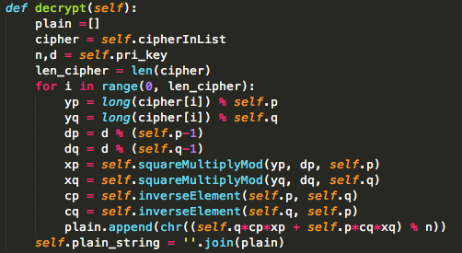
怎样快速的加密解密
平方-乘算法+中国剩余定理
解密过程

Slide 11
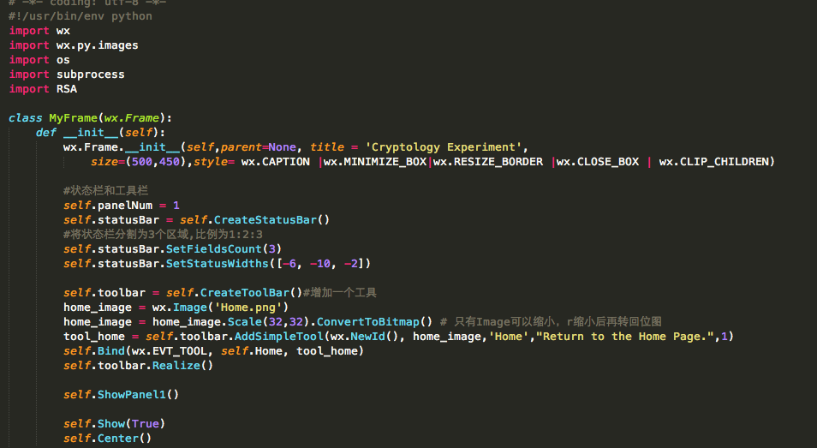
Enter you title here
Enter you title here
Enter you title here
此处标题
Enter you title here
Enter you title here

Slide 12
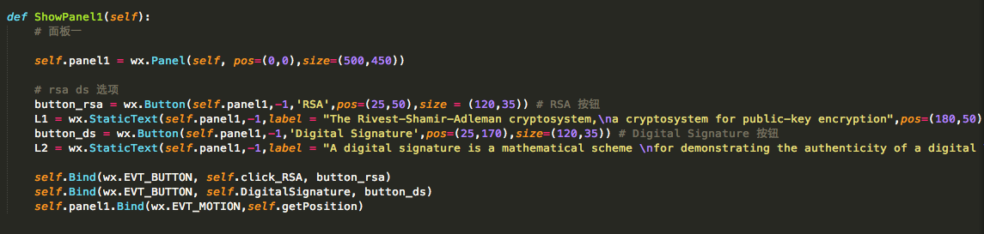
此处标题
Part three

Slide 13
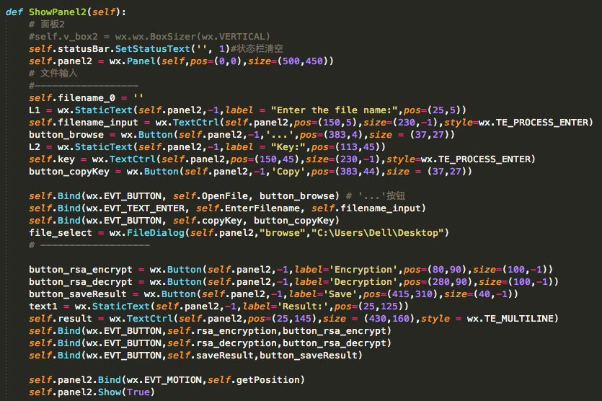

Slide 14
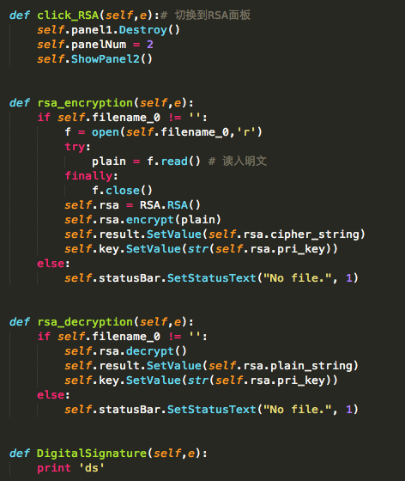

Slide 15
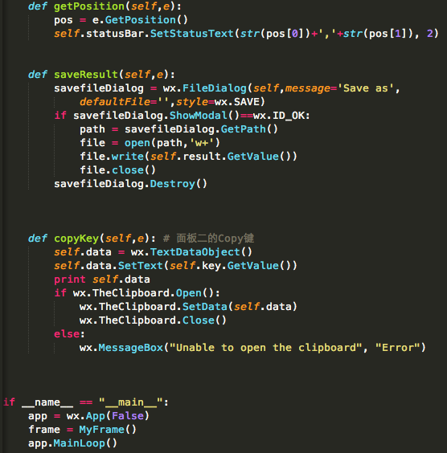
此处标题
Part four

Slide 16
实验总结与思考
本次实验我们在加密是，只用到平方-乘算法
而在解密时，加入了中国剩余定理，通过两者运行时间的对比，来验证是否能够明显的加速运算
因为两者之间的复杂度均为1.5t,而CRT在求逆元时也消耗了一定时间，所以本次实验中，并没有明显的加速过程。
整体效率较低，是本次实验的问题。

